Slide 1
Gestión de tareas con Heap y Cola de Prioridad
DISEÑO DE DATOS Y ALGORITMOS · LABORATORIO
Un Max-Heap en un arreglo para procesar primero las tareas más urgentes, y HeapSort para ordenarlas.
Juan Pablo León · Mateo Barrios · Santiago Lugo · Alejandro Peña
Escuela Colombiana de Ingeniería Julio Garavito
Notes:
Buenas tardes. Vamos a presentar el laboratorio de gestión de tareas con Heap y Cola de Prioridad. Un centro de cómputo recibe tareas y tiene que procesar primero las de mayor prioridad. Para eso usamos un Max-Heap guardado en un arreglo, encima construimos una cola de prioridad, y al final ordenamos las prioridades con HeapSort.

Slide 2
Las tareas con mayor prioridad se procesan primero.
EL PROBLEMA
Código | Nombre | Prioridad
T01 | Compilar proyecto | 8
T02 | Generar backup | 4
T03 | Renderizar video | 10
T04 | Procesar correos | 3
T05 | Ejecutar pruebas | 7
Lo que pide el lab
Max-Heap en un arreglo, sin nodos ni punteros.
MAX-HEAPIFY, BUILD-MAX-HEAP, MAXIMUM, EXTRACT-MAX e insertar.
HeapSort manual, sin heapq, sort() ni sorted().
Notes:
Cada tarea tiene código, nombre y prioridad, y la regla es que la prioridad numérica mayor se procesa primero. En el ejemplo, T03, Renderizar video, con prioridad 10, es la primera. El laboratorio pide implementar el Max-Heap con un arreglo, sin nodos ni punteros, programar a mano MAX-HEAPIFY, BUILD-MAX-HEAP, MAXIMUM, EXTRACT-MAX y la inserción, y ordenar con HeapSort sin usar heapq, sort ni sorted.

Slide 3
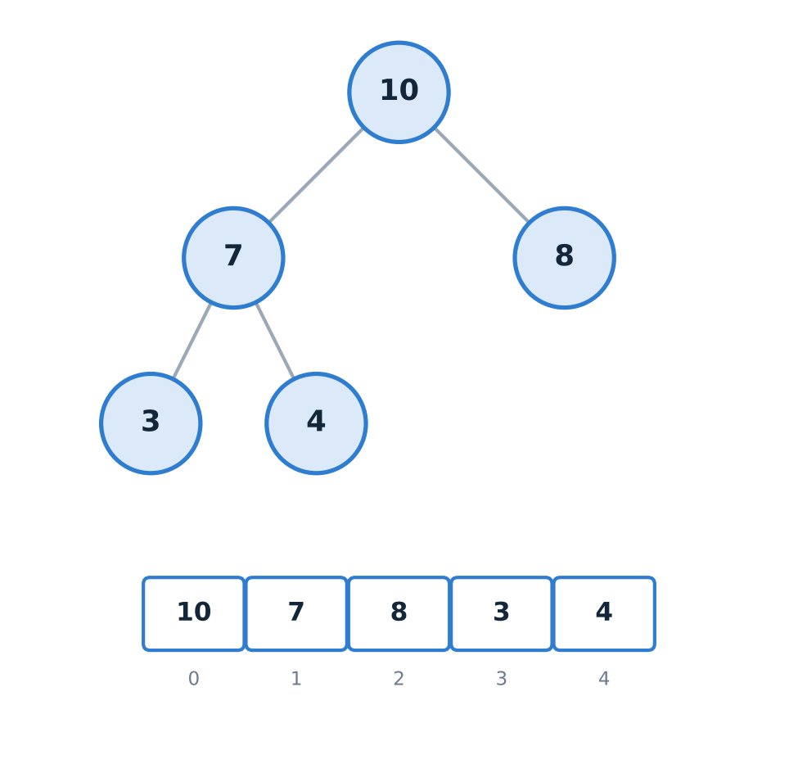
Un árbol completo cabe en una lista, sin punteros.
EL MAX-HEAP EN UN ARREGLO
hijo izquierdo = 2i + 1
hijo derecho = 2i + 2
padre = (i − 1) // 2
Propiedad: la prioridad del padre es mayor o igual que la de sus hijos.
Cada posición guarda la tarea completa (código, nombre y prioridad) y se compara solo por prioridad.
Notes:
El heap es un árbol binario completo, así que lo guardamos en una lista. Si un nodo está en la posición i, su hijo izquierdo está en 2i más 1, el derecho en 2i más 2, y el padre en i menos 1 dividido 2, división entera. Por ejemplo, el 7 está en la posición 1: sus hijos están en 3 y 4, que son el 3 y el 4. La propiedad que siempre se cumple es que el padre tiene prioridad mayor o igual que sus hijos, por eso el 10 queda en la raíz. En cada posición guardamos la tarea completa como diccionario, pero comparamos solo la prioridad.

Slide 4
El nodo baja hasta que es mayor que sus hijos.
MAX-HEAPIFY Y BUILD-MAX-HEAP
MAX-HEAPIFY compara el nodo con sus dos hijos; si uno es mayor, los intercambia y sigue bajando.
def max_heapify(heap, i, tam):
izq, der, mayor = 2*i + 1, 2*i + 2, i
if izq < tam and heap[izq] > heap[mayor]: mayor = izq
if der < tam and heap[der] > heap[mayor]: mayor = der
BUILD-MAX-HEAP arranca en n/2 − 1 porque de ahí en adelante todos son hojas.
if mayor != i:
heap[i], heap[mayor] = heap[mayor], heap[i]
max_heapify(heap, mayor, tam)
Código simplificado: en el notebook se compara heap[x]["prioridad"].
def build_max_heap(tareas):
heap = tareas[:]
for i in range(len(heap) // 2 - 1, -1, -1):
max_heapify(heap, i, len(heap))
return heap
Notes:
MAX-HEAPIFY recibe una posición i. Busca cuál es el mayor entre el nodo y sus dos hijos. Si el mayor no es el mismo nodo, los intercambia y llama otra vez MAX-HEAPIFY en la posición donde quedó, así el nodo va bajando hasta que cumple la propiedad. BUILD-MAX-HEAP copia la lista para no perder la original y llama MAX-HEAPIFY desde n/2 menos 1 hasta la raíz, porque de la mitad del arreglo en adelante todos los nodos son hojas, y una hoja ya es un heap. Aquí el código está simplificado; en el notebook comparamos la prioridad de cada tarea.

Slide 5
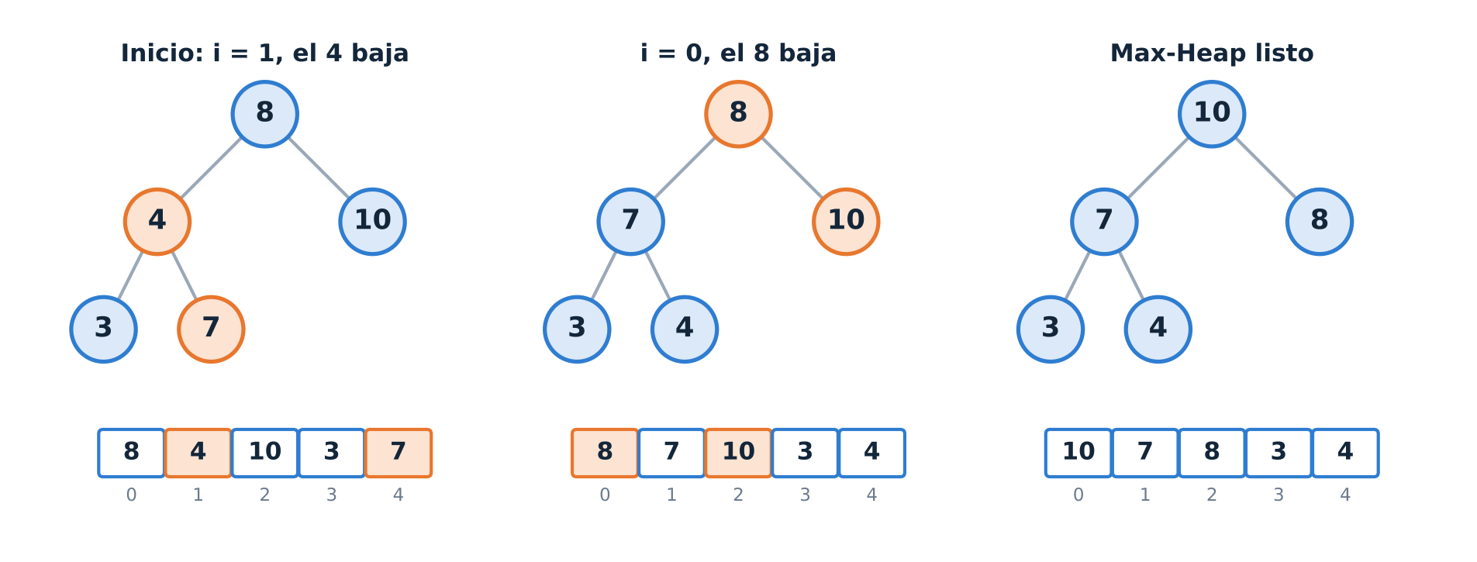
De [8, 4, 10, 3, 7] a [10, 7, 8, 3, 4] con dos intercambios.
BUILD-MAX-HEAP PASO A PASO
En naranja, los nodos que se intercambian. Con n = 5 se empieza en i = 1.
Notes:
Hagamos el ejemplo del enunciado. La lista es 8, 4, 10, 3, 7. Como n es 5, empezamos en i igual a 1. Ahí está el 4, con hijos 3 y 7: el mayor es el 7, así que se intercambian. Luego pasamos a la raíz, i igual a 0: el 8 tiene hijos 7 y 10, el mayor es el 10, y se intercambian. El 8 queda en la posición 2, que ya no tiene hijos, así que para. El resultado es 10, 7, 8, 3, 4, exactamente el Max-Heap que pide el enunciado.

Slide 6
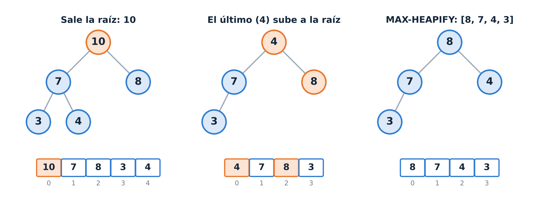
MAXIMUM lee la raíz. EXTRACT-MAX la saca y reorganiza.
COLA DE PRIORIDAD · MAXIMUM Y EXTRACT-MAX
MAXIMUM: heap[0], O(1) · EXTRACT-MAX: raíz ← último y MAX-HEAPIFY(0), O(log n)
Notes:
MAXIMUM es lo más simple: la tarea de mayor prioridad siempre está en la posición 0, así que solo la leemos sin quitarla, en tiempo constante. En el ejemplo es T03, Renderizar video, prioridad 10. EXTRACT-MAX procesa esa tarea: guardamos la raíz, ponemos el último elemento, el 4, en la raíz, lo quitamos del final y aplicamos MAX-HEAPIFY desde la posición 0. El 4 tiene hijos 7 y 8, cambia con el 8, y queda 8, 7, 4, 3, igual que el enunciado. Si el heap está vacío, las dos operaciones devuelven None y el programa avisa.

Slide 7
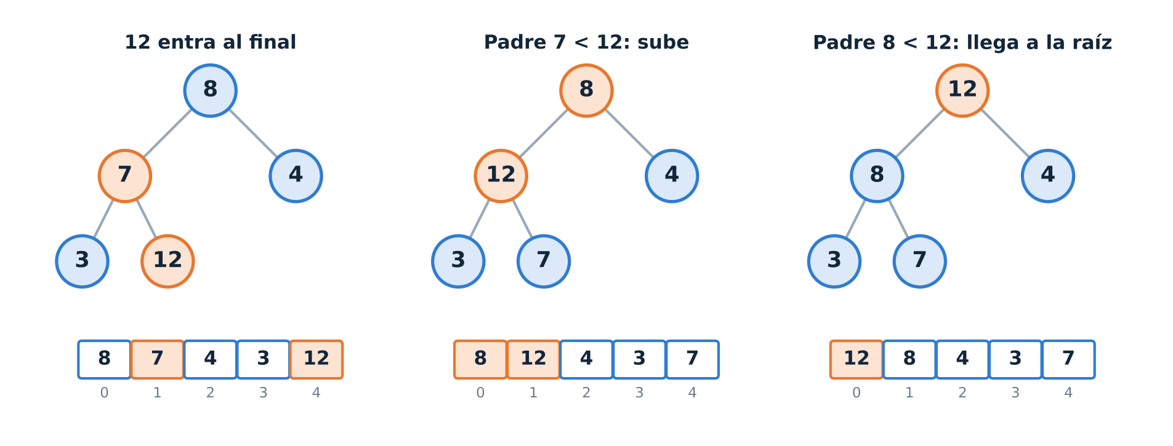
La tarea nueva entra al final y sube mientras su padre sea menor.
COLA DE PRIORIDAD · INSERTAR
T06 · Actualizar servidor · prioridad 12. Sube como máximo la altura del árbol: O(log n).
Notes:
Para insertar, por ejemplo T06, Actualizar servidor, con prioridad 12, la agregamos al final del arreglo, en la posición 4. Su padre está en la posición 1, que es el 7. Como 7 es menor que 12, se intercambian. Ahora está en la posición 1 y su padre es la raíz, el 8, que también es menor, así que vuelve a subir y llega a la raíz. Queda 12, 8, 4, 3, 7. Aquí no usamos MAX-HEAPIFY porque el elemento entra por abajo: en vez de bajar, sube. En el peor caso sube toda la altura, O(log n).

Slide 8
El mayor va al final y el heap se achica en cada paso.
HEAPSORT
Paso | Arreglo (ordenado tras la barra)
Max-Heap | [10, 7, 8, 3, 4]
1. sale el 10 | [8, 7, 4, 3 | 10]
2. sale el 8 | [7, 3, 4 | 8, 10]
3. sale el 7 | [4, 3 | 7, 8, 10]
4. sale el 4 | [3 | 4, 7, 8, 10]
Resultado | [3, 4, 7, 8, 10]
def heapsort(tareas):
heap = build_max_heap(tareas)
for fin in range(len(heap) - 1, 0, -1):
heap[0], heap[fin] = heap[fin], heap[0]
max_heapify(heap, 0, fin)
return heap
Sin heapq, sort() ni sorted().
Notes:
HeapSort usa todo lo anterior. Primero construye el Max-Heap. Después, en cada paso, intercambia la raíz, que es el mayor, con la última posición que no está ordenada, reduce el tamaño del heap en uno y aplica MAX-HEAPIFY sobre la parte que queda. Así el mayor va quedando al final. Con el ejemplo: el heap es 10, 7, 8, 3, 4; sale el 10 al final, luego el 8, luego el 7 y luego el 4, y queda 3, 4, 7, 8, 10, de menor a mayor. No usamos heapq, sort ni sorted.

Slide 9
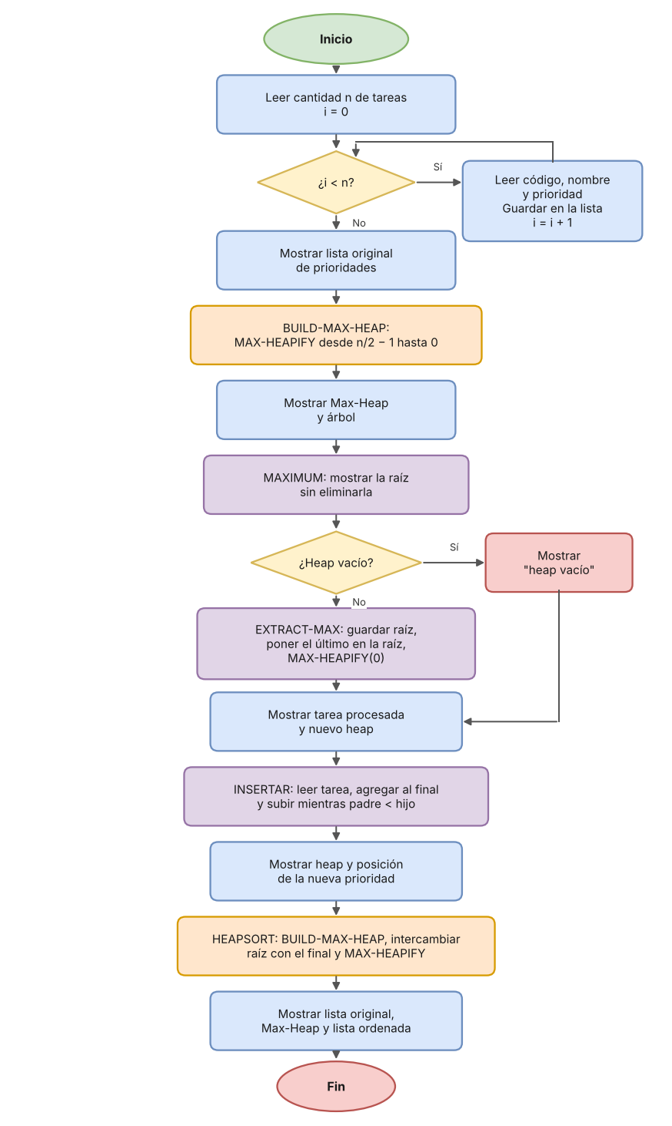
El programa sigue los cinco puntos del lab en orden.
DIAGRAMA DE FLUJO
1. Registrar n tareas y mostrar la lista original.
2. BUILD-MAX-HEAP y mostrar el heap y el árbol.
3. MAXIMUM, EXTRACT-MAX (si no está vacío) e insertar.
4. HeapSort: lista original, Max-Heap y lista ordenada.
5. Prueba final con las 5 tareas y la inserción de T06.
Notes:
Este es el diagrama de flujo del programa. Primero un ciclo lee las n tareas y se muestra la lista original. Luego se construye el heap y se muestra como arreglo y como árbol. Después vienen las operaciones de la cola de prioridad: MAXIMUM, EXTRACT-MAX, que primero revisa si el heap está vacío, y la inserción de una tarea nueva. Al final, HeapSort muestra la lista original, el Max-Heap y la lista ordenada.

Slide 10
T01 a T05, y en la inserción T06 · Actualizar servidor (12).
PRUEBA FINAL CON LAS TAREAS DEL ENUNCIADO
Paso | Salida del programa
1. Registro | Lista original: [8, 4, 10, 3, 7]
2. Max-Heap | [10, 7, 8, 3, 4]
3. MAXIMUM | T03 · Renderizar video · prioridad 10
4. EXTRACT-MAX | Procesa T03 · nuevo heap [8, 7, 4, 3]
5. Insertar T06 (12) | [12, 8, 4, 3, 7] · el 12 queda en la posición 0
6. HeapSort | [3, 4, 7, 8, 10]
Notes:
En la prueba final ejecutamos el programa con las cinco tareas del enunciado. La lista original es 8, 4, 10, 3, 7. El Max-Heap queda 10, 7, 8, 3, 4. MAXIMUM devuelve T03, Renderizar video, con prioridad 10. EXTRACT-MAX la procesa y el heap queda 8, 7, 4, 3. Insertamos T06, Actualizar servidor, con prioridad 12, que sube hasta la raíz: 12, 8, 4, 3, 7. Y HeapSort da 3, 4, 7, 8, 10. (Si piden verlo en vivo, abrir el notebook y mostrar la celda de la prueba final.)

Slide 11
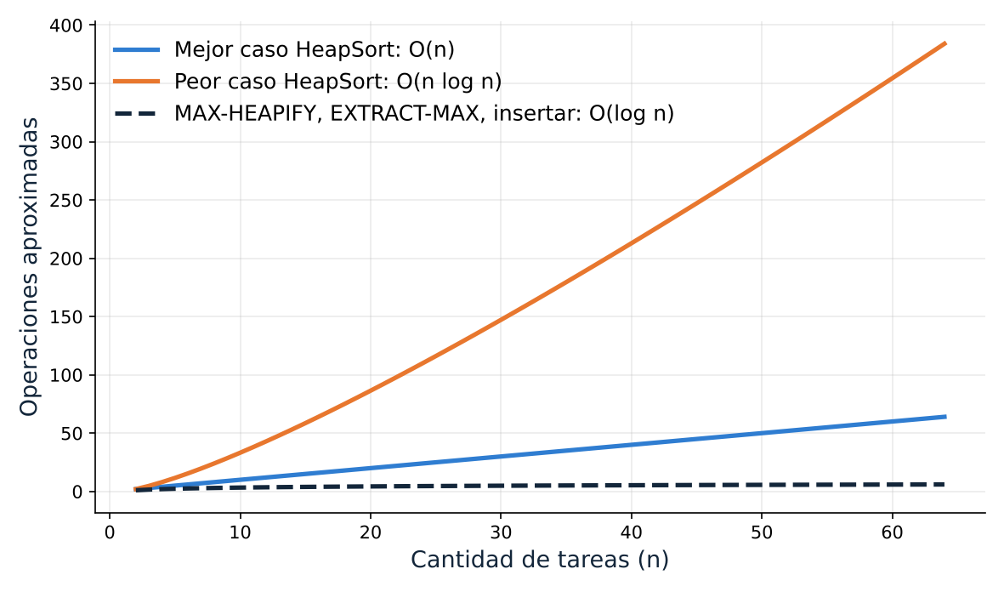
Todo depende de la altura del árbol: log n.
ANÁLISIS DE COMPLEJIDAD
Operación | Mejor | Peor
MAX-HEAPIFY | O(1) | O(log n)
BUILD-MAX-HEAP | O(n) | O(n)
MAXIMUM | O(1) | O(1)
EXTRACT-MAX | O(1) | O(log n)
Insertar | O(1) | O(log n)
HEAPSORT | O(n) | O(n log n)
HeapSort: T(n) = O(n) + (n − 1) · O(log n) = O(n log n)
Notes:
Todo depende de la altura del árbol, que es log n porque el heap es completo. MAX-HEAPIFY baja como máximo esa altura, así que es O(log n); en el mejor caso el nodo ya está bien y es O(1). EXTRACT-MAX e insertar también son O(log n), y MAXIMUM es O(1). BUILD-MAX-HEAP parece n log n, pero es O(n): la mitad de los nodos son hojas y no bajan, un cuarto baja un nivel, y así; esa suma da lineal. HeapSort construye en O(n) y hace n menos 1 extracciones de O(log n), en total O(n log n). El mejor caso es O(n), cuando todas las prioridades son iguales y MAX-HEAPIFY nunca intercambia. La memoria extra del algoritmo es O(1) porque trabaja sobre el mismo arreglo.

Slide 12



20 casos de prueba y 200 listas aleatorias, todos pasan.
TESTS APLICADOS
Enunciado
Casos borde
200 aleatorias
[10, 7, 8, 3, 4], [8, 7, 4, 3], el 12 en la raíz y [3, 4, 7, 8, 10].
Heap vacío, un elemento, prioridades repetidas, lista ordenada e invertida.
El heap siempre cumple la propiedad y HeapSort siempre ordena.
Notes:
En los tests comprobamos tres cosas. Primero, los ejemplos del enunciado: el Max-Heap 10, 7, 8, 3, 4; después de EXTRACT-MAX 8, 7, 4, 3; el 12 quedando en la raíz; y HeapSort 3, 4, 7, 8, 10. Segundo, casos borde: heap vacío, donde MAXIMUM y EXTRACT-MAX devuelven None, un solo elemento, prioridades repetidas, y listas ya ordenadas o invertidas. Tercero, 200 listas aleatorias: en todas verificamos que el heap cumpla la propiedad y que HeapSort deje la lista ordenada. Los 20 casos y las 200 listas pasan.

Slide 13
Un arreglo basta para tener siempre a mano la tarea más urgente.
CONCLUSIONES
Consultar la tarea más urgente cuesta O(1), y procesarla o agregar una nueva cuesta O(log n).
BUILD-MAX-HEAP organiza n tareas en O(n), mejor de lo que parece a simple vista.
HeapSort ordena en O(n log n) sin memoria extra y sin funciones de ordenamiento.
Gracias. ¿Preguntas?
Notes:
Para cerrar: con un simple arreglo tenemos siempre a mano la tarea más urgente. Consultarla cuesta O(1), y procesarla o agregar una nueva cuesta O(log n), mucho mejor que recorrer toda la lista. Construir el heap cuesta O(n), y HeapSort ordena en O(n log n) sin memoria extra y sin usar sort ni sorted. Muchas gracias, quedamos atentos a sus preguntas.

